Slide 1
Hilde Lauwers en Niels Vanwolleghem
KANTL 17 maart 2022

Slide 2
Verbrief de liefde Historie van mejuffrouw Sara Burgerhart

Slide 3
Quick facts
‘Historie van mejuffrouw Sara Burgerhart’ verscheen in 1782
Auteurs: Betje Wolff en Aagje Deken
Een opvoedkundig boek
Vorm: naar het model van de romans-in-briefvorm van de Engelse schrijver S. Richardson
Onmiddellijk succes: niet alleen een boek van vrouwen, maar ook voor vrouwen. Het vehikel van hun ideeën is het leuke, eigenwijze personage van Sara Burgerhart.
Het boek is opgenomen in de Canon van de Nederlandse literatuur, niet in de (Vlaamse) Canon van de Nederlandstalige literatuur, de 50+1 mooiste literaire werken (2020).

Slide 4
Eigen venster op https://www.canonvannederland.nl/

Slide 5
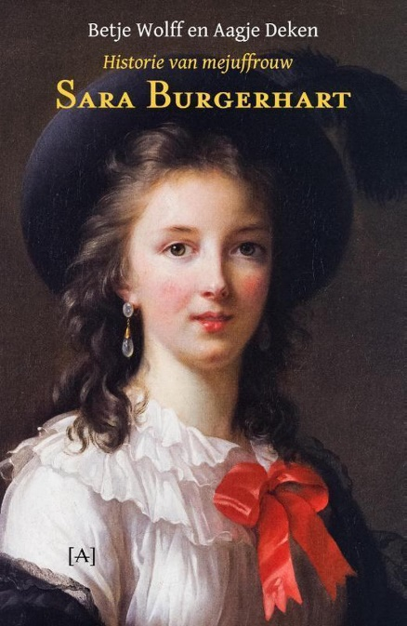
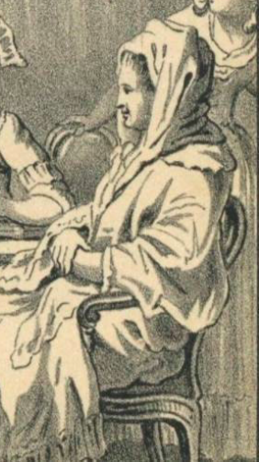
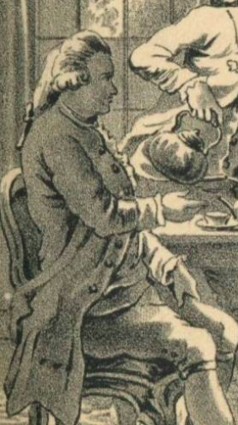
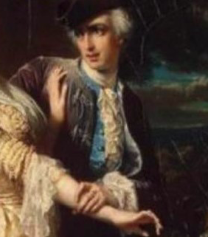
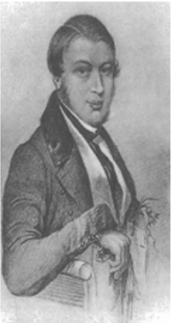
Het verhaal en de personages
Sara Burgerhart
WEESMEISJE
Weduwe Buigzaam-Spilgoed
VOOGD
Abraham Blankaart
VOOGD
‘R’
BELAGER
Hendrik Edeling
TOEKOMSTIGE ECHTGENOOT

Slide 6
Samenvatting van het verhaal
- Sara Burgerhart: wees met twee voogden (S. Hofland en A. Blankaart)
- Ze ontsnapt naar het kosthuis van weduwe Buigzaam-Spilgoed.
- Ze leidt een mooi leventje en geniet van haar vrijheid. Ze ontmoet jongemannen, onder wie Hendrik Edeling (Luthers van huize>< Sara: gereformeerd) en een zekere ‘R’.
- ‘R’ wordt door Sara geschetst als ‘een zeer fatsoenlijk, rijk heer, van ruim dertig jaar, die haar zijne heerlijke bibliotheek ten gebruike heeft aangeboden.’ Hij randt Sara aan op een buitengoed, maar ze kan ontsnappen door de hulp van de katholieke tuinmansdochter.
- Sara komt tot het inzicht: zelfstandig denken én luisteren naar de adviezen van wijze volwassenen zijn belangrijk. Ze huwt Hendrik Edeling.

Slide 7
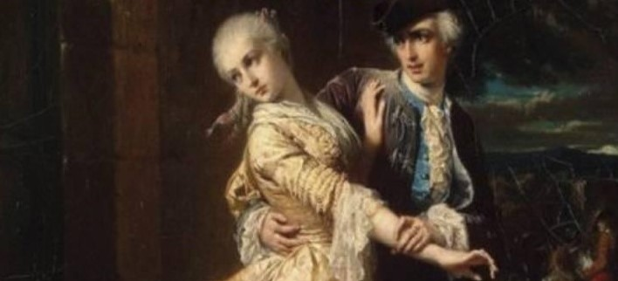
Sara komt tot het inzicht:
‘Hij (=Hendrik) moet kunnen zien wie ik ben: een onvoorzichtig meisje, dat geen kwaad vermoedde, daar zij ‘t niet zag, en die door haren trek tot vermaak en uitspanningen zich in een gevaar gebracht heeft, dat op haar bederf konde zijn uitgelopen.’

Slide 8
Het belang van Sara Burgerhart
De (directe) verteltrant van het verhaal met een rijke woordenschat
Het brievengenre wordt optimaal gebruikt: veelstemmig, functioneel en overtuigend
Herkenbare personages met een eigen schrijfstijl
Volgens Tonnus Oosterhoff: ‘Er ontstaat een prachtig weefsel van stemmen, denkwijzen en meningen, die dikwijls botsen en waaruit we onze eigen versie van de gebeurtenissen en opvattingen kunnen samenstellen.’
Inkijkjes in vrouwenlevens en vrouwenvriendschappen uit die tijd (grensoverschrijdend gedrag): de 18de eeuw lijkt niet zo ver weg…

Slide 9
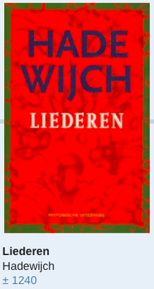
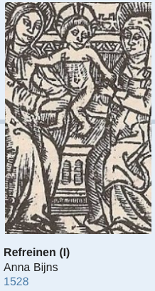
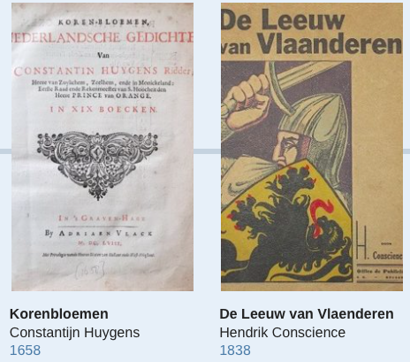
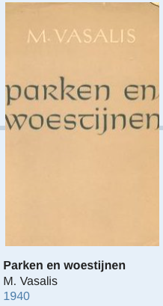
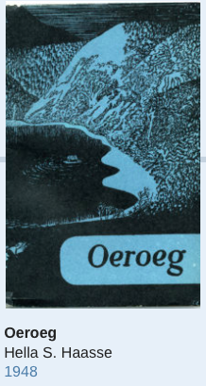
De blinde vlek?
18de eeuw in de literaire canon? (R. van Vliet; Roland de Bonth)
Representatie van vrouwen in de canon? [5/50; vnl. poëzie]
(Hadewijch, Anna Bijns, M. Vasalis, H. S. Haasse, Ida Gerhardt)
Sara Burgerhart als eerste moderne roman (t.o.v. schelmenromans)
Notes:
https://neerlandistiek.nl/2016/03/een-literaire-canon-voor-de-achttiende-eeuw/

Slide 10
Verbrief de liefde
Over de briefroman, vroeger en nu

Slide 11
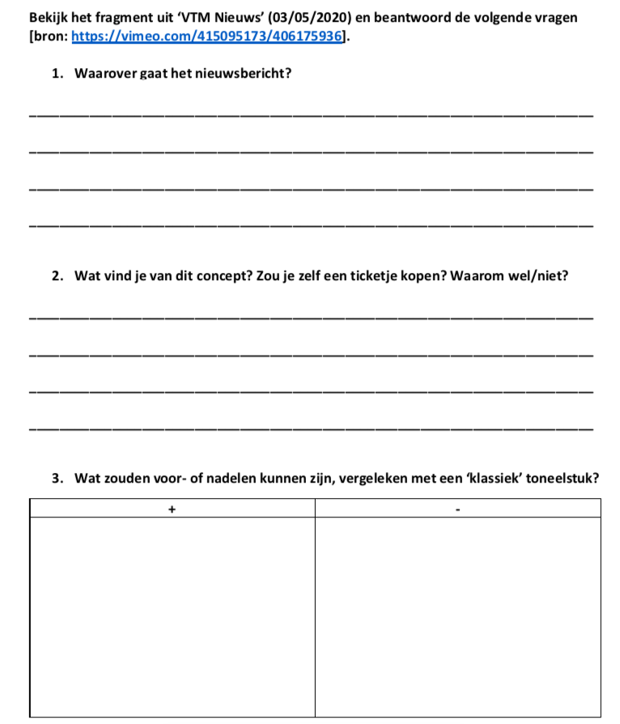
Stap 1: Introductie en voorkennis activeren

Slide 12
Stap 1: Introductie en voorkennis activeren
Skagens ‘Watchapp’ over Emmi en Leo → Whatsappberichtjes
Gebaseerd op Daniel Glattauers Gut gegen Nordwind → e-mailroman

Slide 13
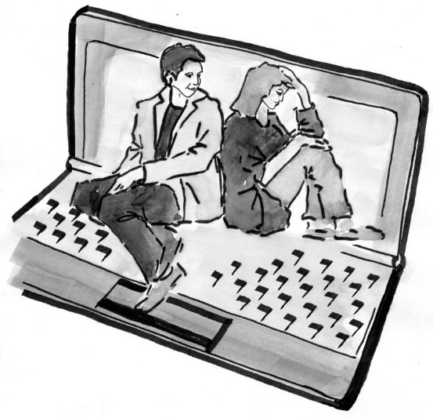
Stap 2: Kenmerken briefroman via recensie Gut gegen Nordwind (D. Glattauer, 2006)
Personages met eigen karakter en eigenschappen
Focus op gevoelens, gedachten, psychologie
Spel met informatie (voorsprong of achterstand)
Writing to the moment

Slide 14
Stap 3: Informatie verzamelen
Personages met eigen karakter en eigenschappen
Focus op gevoelens, gedachten, psychologie
Spel met informatie (voorsprong of achterstand)
Writing to the moment

Slide 16
Stap 4a: Contextualiseren genre briefroman
Notes:
VERGROTEN

Slide 18
Stap 4b: De historie van mejuffrouw Sara Burgerhart

Slide 19
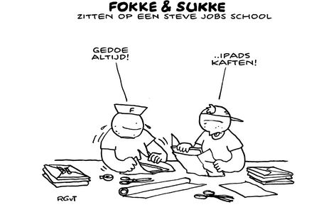
Stap 5: Proeven van de tekst – Groepswerk
Deel de genummerde brieven uit.
Laat gelijke nummers bij elkaar zitten en overleggen (= stamgroep).
Zet de verschillende nummers bij elkaar (= expertgroep).
Laat de experten de brieven chronologisch ordenen.
Notes:
PUNTJES UITWERKEN

Slide 20
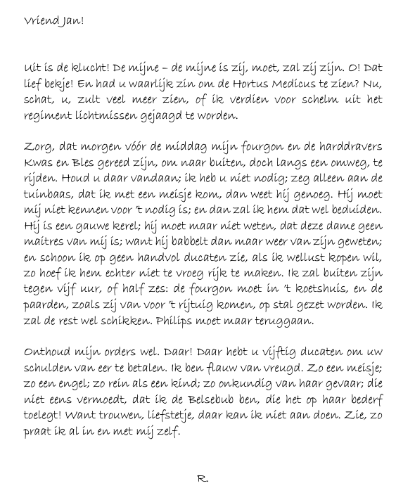
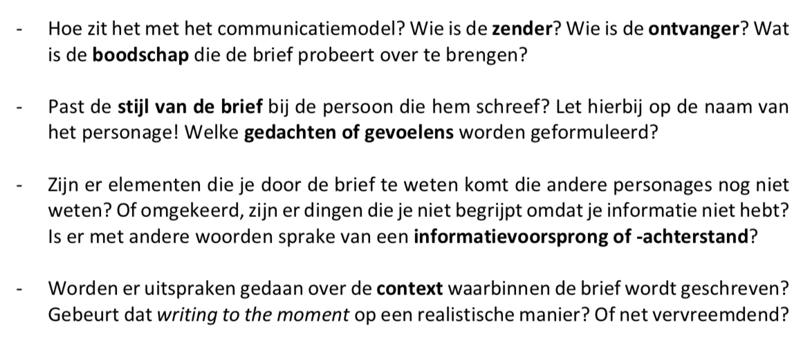
Brief 123
Notes:
Nr. van de brief nog vermelden: 123

Slide 21
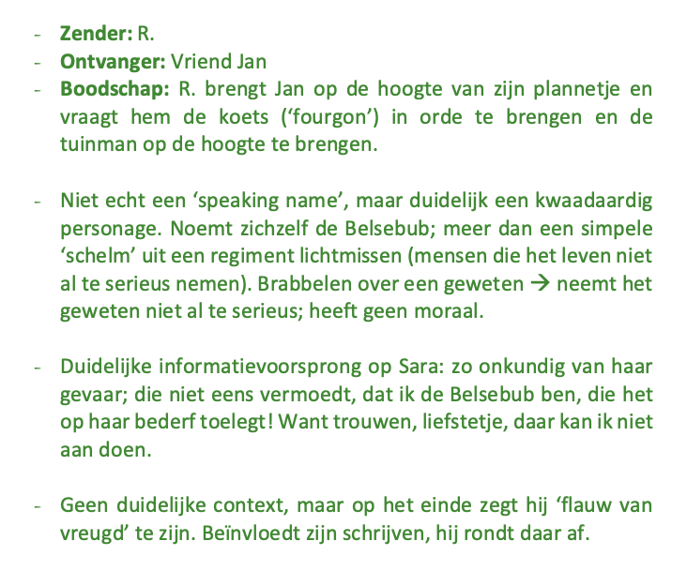

Slide 22
Sara Burgerhart: eigentijdser dan je denkt Trigger warning: aanrandingsscène!

Slide 23
Brief 139 van Hendrik Edeling aan zijn broer Cornelis
- Actualiteitswaarde (#MeToo)
- Verhaaltechnische kunstgreep:
* Edeling citeert integraal Sara’s schriftelijke verslag over de aanranding. * Weduwe Buigzaam heeft dit verhaal aan Edeling bezorgd. Sara brengt haar verhaal aan ‘haar dierbaarste vriendinnen!’
Doel: - gedetailleerde ik-getuigenis
- simuleren van dialogen tussen R. en Sara voor en tijdens de aanranding.
- emoties (schuldgevoel!) van Sara weergeven.

Slide 24
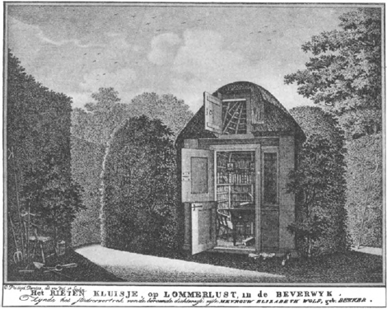
Het taalgebruik in brief 139
Gebruik van humor
(ironie, sarcasme, cynisme):
‘Ik zie liever bloemhoven dan lambrizeringen.’
‘Er is zeer veel uitheems gebloemte.’
‘Ik geef nooit bier als de meisjes warm gegaan zijn en dan stil zitten.’
‘Kom, nu de bloemen gaan zien’
Contrast met de aanrandingsscène

Slide 25
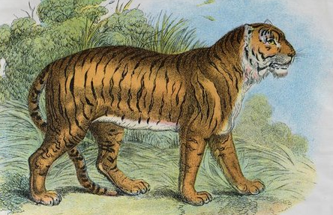
Het taalgebruik in brief 139
2. Dialoog tussen Sara en ‘R’
Wie is er aan het woord? Eventueel te verwerken als oefening om ook het taalgebruik te laten smaken en/of verklaren.
‘Houd af, gij railleert te sterk.’
‘Zelden had ik zoveel werk met mijn lievertjes.’
‘Ik bestorf als mijn linnen!’
‘Schelm, deugniet, Judas!’
‘Gij hebt gestreden voor uw hersenschim; die lof geef ik u; maar nu eis ik uw overgave.’
‘Tijger en geen mens! Kunt gij mij in zulk een benauwdheid zien; wat recht hebt gij op mij?’ (#MeToo : ‘Vrouwen hebben het recht om nee te zeggen.’)

Slide 26
Het taalgebruik in brief 139
3. Vergelijking met de hertaling door Tonnus Oosterhoff (2022)
Origineel:
a) Hij : Dat recht, dat ieder lichtmis van mijn rang op zoveel meisjes heeft, als hij goedvindt in zijn serail te plaatsen. Of wilt gij (en hij trad naar mij toe) dat recht, dat de sterkere heeft over de zwakke?
b) Hij: ‘Gij hebt gestreden voor uw hersenschim; die lof geef ik u; maar nu eis ik uw overgave.
Tonnus Oosterhoff:
a) Wat voor recht hebt u op mij? Hij: ‘Het recht van elke lichtmis van stand: alle meisjes die hij in zijn harem wil mag hij hebben. Of zal ik het anders zeggen?’ En daar kwam hij weer op me af! ‘Het recht van de sterke over de zwakke.’
b) Hij: ‘Ik doe geen deur open. En schreeuwen helpt je geen zier, niemand hoort je. Kom, schatje, je hebt nu wel genoeg tegengestribbeld. Ik heb zelden zoveel gedoe met mijn schatjes. Je hebt je hersenschim goed verdedigd, dat prijs ik in je. Maar nu moet je je overgeven.’

Slide 27
Bronnenlijst
Glattauer, D. (2006). Gut gegen Nordwind. Leipzig: Deuticke Verlag.
https://neerlandistiek.nl/2021/12/saraburgerharttoo/
https://neerlandistiek.nl/2022/01/is-sara-burgerharts-belager-een-womanizer-of-een-serieverkrachter/
https://neerlandistiek.nl/2016/03/een-literaire-canon-voor-de-achttiende-eeuw/
https://www.lezenvoordelijst.nl
https://www.volkskrant.nl/cultuur-media/sara-burgerhart-is-grappig-modern-en-rijk-juist-met-al-die-18de-eeuwse-woorden~b502dfc5
https://neerlandistiek.nl/2022/03/de-vrouw-volgens-betje-wolff-femme-savante-of-nette-huisvrouw/#:~:text=Betje%20Wolff%20verkondigt%20nieuwe%20idee%C3%ABn,worden%20weggezet%20als%20femme%20savante.
Oosterhoff, T. (2022). Historie van mejuffrouw Sara Burgerhart. Betje Wolff en & Aagje Deken (tweede editie). Groningen: Uitgeverij Kleine Uil.

